Slide 1
ترجمه کتاب پرسمن
استاد راهنما : دکتر نور حسینی
بازنگری توسط اقبال حیدری

Slide 2
فرایند سازی نرم افزار
?چیست process
چارچوب عمومی فعالیت ها چه هستند؟
فرایند ها چگونه مدل سازی می شوند؟
الگوهای فرایند ها چه می باشند؟
مشخصات مدل های افزایشی چه هستند؟
فرایند های یکپارچه چه می باشند؟
یک کلمه رمزی است؟Agility چرا
چیست؟Agile توسعه نرم افزاری

Slide 3
توسعه نرم افزاری
  یک فرایند یادگیری دسته جمعی است
    بحث
    کنش
    تکراری
  نیازهایی که داریم شامل
    گام های قابل پیش بینی
    نتیجه به موقع و با کیفیت بالا
  فرایند فراهم می کند
    دوام
    کنترل
    سازمان دهی
    ولی فقط تمام فعالیت ها، کنترل ها و اسنادی که مناسب هستند

Slide 4
ارزیابی فرایند
  تعداد مکانیسم ها و ابزار موجود
  کیفیت، بجا بودن، و قابلیت دوام به مدت زیاد محصول نشانه های درستی هستند که واقعا خوب بودن فرایند را نشان می دهند

Slide 5
فرایند سازی نرم افزاری
  تعریف: چارچوبی برای کار هایی که لازم دارند که با کیفیت بالایی نرم افزار ساخته شود
  دیدگاه در نظر گرفته شده را تعریف می کند
  مهندسی نرم افزار فرایند نرم افزاری به علاوه تکنولوژی هایی که فرایند را مقیم می کنند، می باشد

Slide 6
مهندسی نرم افزار
  برنامه ای با نظم سیستماتیک، هدف قابل سنجش در توسعه دادن، عملیات و نگهداری از نرم افزار. مثل به کار بردن مهندسی در نرم افزار
  مطالعه هدف ها و قصد های برنامه بالا
  مهندسی نرم افزار یک تکنولوژی لایه ای است.

Slide 7
تکنولوژی لایه ای
مهندسی نرم افزار
ابزار
متد ها
مدل فرایند
کانون کیفیت

Slide 8
مهندسی نرم افزار باید مبنی بر التزام بر کیفیت باشد
  تمرکز بر روی کیفیت بستری است که مهندسی نرم افزار را حمایت می کند.
مهندسی نرم افزار متد های فرایند سازی و ابزار هاست.
  لایه ی فرایند
    لایه های تکنولوژی را در کنار یکدیگر نگه می دارد
    یک چارچوب را تعریف می کند
    پایه ی کنترل مدیریتی را شکل می دهد
    زمینه را فراهم می کند که در آن
      متد های فنی در آن به کار برده می شوند.
      محصولات کاری تولید می شوند.
      نقاط برجسته مشخص می شوند.
      کیفیت تضمین می شود.
      تغییرات مدیریت می شوند.
  متد ها تکنیک هایی را فراهم می کنند که چگونه
    کارهای شامل ارتباطات، آنالیز موارد احتیاج، مدل کردن طرح ها، ساختار برنامه، آزمایش کردن و پشتیبانی
    ابزار ها پشتیبانی خودکار یا نیمه خودکار را برای فرایند و متد ها (مورد) فراهم می کنند

Slide 9
چارچوب فرایند
  مبنایی برای فرایند نرم افزاری کاملی است.
  تعداد کمی از چارچوب فعالیت ها را شناسایی می کند
    قابل اجرا بر روی تمامی پروژه های نرم افزاری است.
      با صرف نظر از مقدار پیچیدگی
  مجموعه ای از فرایند های چتری را احاطه می کند
    این ها قابل اجرا بر روی کل فرایند های نرم افزاری می باشند.

Slide 10
چارچوب فرایند
چارچوب فرایند
  چارچوب فعالیت ها
    کار ها
    محصولات کار
    نقاط برجسته و قابل تحویل
    نقطه مقابله اطمینان کیفیت
  فعالیت های چتری

Slide 11
هر چارچوب فعالیت مجموعه ای از عمل های مهندسی نرم افزار را شامل می شود
  مجموعه ای از کار های مربوط به هم که یک محصول کاری بزرگ مهندسی نرم افزاری را تولید می کنند.
  هر عملی با کارها ی اختصاصی محصور می شود که قسمتی از کار را به انجام می رساند.
اسلاید زیرین 5 عملیات چارچوب عمومی فرایند را نشان می دهد

Slide 12
چارچوب فعالیت ها
ارتباطات
برنامه ریزی
مدل سازی
  آنالیز موارد احتیاج
  طرح
ساخت
  تولید کد
  آزمایش کردن
گسترش

Slide 13
ارتباطات
  همکاری با مشتری
برنامه ریزی
  برنامه ای که مشخص کننده ی پایان کار فنی، ریسک، منابع، محصولات کار، زمان بندی باشد
مدل سازی
  ساختن مدل هایی برای درک کردن بهتر نیاز های مهندسی نرم افزار و ارتباط
ساخت
  الحاق تولید کد و آزمایش کردن است
گسترش
  نرم افزار تحویل مشتری که آن را ارزیابی کرده و بازخورد فراهم کرده، داده می شود

Slide 14
مثال
عمل مدل سازی
  از 2 عمل مهندسی نرم افزار ساخته می شود
    آنالیز و طرح
      کار های آنالیزی شامل
        گردآوری نیاز ها
        جزئیات
        مذاکرات
        مشخصات
        اعتبار
      آنالیز محصول کار
        مدل آنالیز شده و/یا مشخصات مورد نیاز
نکته: پروژه های مختلف احتیاج به مجموعه ای از کار های مختلف دارند. تیم نرم افزاری این مجمو عه ها را بر اساس مشکلات (مسئله ها) و مشخصات پروژه تعیین می کنند.

Slide 15
فعالیت های چتر
چارچوب با تعدادی از عملیات چتری تکمیل می شوند.
عملیات چتری موقع فرایند نرم افزاری و مخصوصا بیش تر در مدیریت پروژه ، پیگیری و کنترل اتفاق می افتند.

Slide 16
عملیات چتری
مدیریت پروژه نرم افزاری
بازبینی فنی مرسوم
اطمینان کیفیت نرم افزاری
مدیریت پیکربندی نرم افزار
تولید و آماده کردن محصول کار
مدیریت قابلیت استفاده مجدد
اندازه گیری
میدیریت ریسک ها

Slide 17
قابلیت انطباقی مدل فرایند
چارچوب فعالیت ها همیشه برای همه ی پروژه ها کاربرد دارند... ولی
کارها (درجه ی سختی) برای هر فعالیت متغیر است بر پایه ی :
  نوع پروژه
  ویژگی های پروژه
  قضاوت صحیح; همزمانی و موازی بودن تیم پروژه

Slide 18
The CMMI
هر محدوده پردازش را بر حسب هدف ها و تمرین های خاص تعریف CMMI می کند که برای رسیدن به این اهداف ضروری هستند
هدف های خاص ویژگی هایی که باید موجود باشند را بنا می کند اگر فعالیت ها ی محدوده پردازش موثر باشند.
تمرین های خاص هدف را به صورت مجموعه ای از فعالیت های مرتبط با پردازش تبدیل می کند.

Slide 19
CMMI
هر محدوده پردازش مانند برنامه ریزی پروژه یا مدیریت نیاز ها، رسما در مقابل هدف های خاص و تمرین ها سنجیده می شوند و به طور مجزا ارزیابی می شوند
  Level 0 – ناکامل در واقع انجام نشده
  Level 1 – انجام شده در واقع اجرای کارها
  Level 2 – مدیریت شده در واقع همه ی کار ها از سیاست های سازمانی پیروی می کنند
  Level 3 – تعریف شده در واقع پردازش برای پردازش استاندارد مناسب است
  level 4 – به صورت کمی مدیریت شده – برای کیفیت و مدیریت کارایی پردازش به کار می رود
  Level 5 – بهینه شده – پردازش تعدیل شده و بهینه شده توسط وسایل آماری تا به صورت مداوم پردازش را پیشرفت دهند

Slide 20
آیا ما باید انجام دهیم؟
همیشه باید در نظر گرفته شود.CMMI اصل
درباره ی توسعه ی نرم افزاری بحث می کند که باید جدی گرفته شود.
  باید برنامه ریزی شود، به طور یکسان کنترل شود، به طور دقیق پیگیری شود، به صورت حرفه ای اداره شود و تمرکز بر روی نیاز های گروگذار پروژه، توانایی مهندسین نرم افزار، و کیفیت محصول نهایی چه کسی مخالفت می کند برای تمام سازمان ها در همه ی زمان ها مناسب نیستCMMI

Slide 21
الگوهای پردازش
الگو های پردازش مجموعه ای از فعالیت ها، عمل ها، کار ها، محصولات کار و/یا رفتار های مشابه تعریف می شود.
یک قالب برای تعریف یک الگو استفاده می شود
نمونه ای از مثال ها:
  ارتباط با مشتری (فعالیت پردازشی)
  آنالیز (یک کار)
  جمع آوری نیازها (کار پردازشی)
  مرور محصول کار (کار پردازشی)
  مدل طراحی (محصول کار)

Slide 22
الگو یک متد ثابت برای توضیح مهم ترین ویژگی یک پردازش نرم افزار است
با تلفیق الگو ها، تیم نرم افزار یک پردازش را می سازند که به بهترین نحو نیاز های پروژه را نشان می دهد.
الگو شامل:
  نام الگو
  هدف
  نوع
  مفهوم ابتدایی
  مسئله
  راه حل
  مفهوم نهایی
  الگو های مرتبط است

Slide 23
ارزیابی پردازش
پردازش هیچ تضمینی در قبال اینکه نرم افزار در وقت مناسب و با تامین نیاز های مشتری تحویل داده می شود ، نمی دهد.
پردازش باید ارزیابی شود تا اطمینان دهد که مجموعه ای از معیار های پردازش پایه را که برای یک مهندسی نرم افزار موفق ضروری است، را تامین می کند
  ایده باید ارزیابی شود تا پیشرفت کند.
گزینه های متعدد متفاوتی برای ارزشیابی موجود هستند
  SCAMPI
  CBA IPI
  SPICE
  ISO 9001:2000

Slide 24
ISO 9001:2000
Adopted a plan-do-check-act cycle
  برنامه ریزی هدف پردازش، فعالیت ها، و کارهای ضروری برای رسیدن به نرم افزار با کیفیت و مورد پسند مشتری را می سازد.
  اجرا کردن پردازش نرم افزار شامل چارچوب و فعالیت های چتری
  بررسی علائم و اندازه گیری پردازش برای اطمینان از اینکه تمام نیاز ها برای کیفیت مدیریت انجام شده است
  فعالیت هایی برای پیشرفت پردازش نرم افزار را شروع می کند.

Slide 25
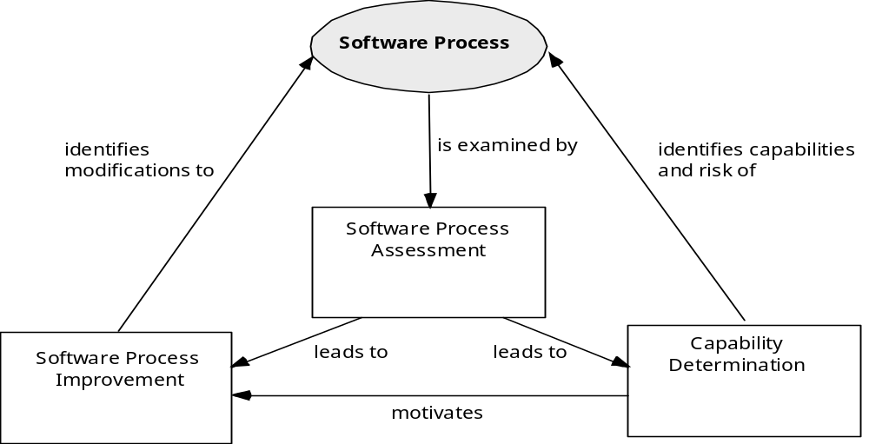
Assessment and Improvement

Slide 26
پردازش نرم افزار شخصی
پنج چارچوب فعالیت را پیشنهاد می کند:
  برنامه ریزی
  طراحی سطح بالا
  مرور طراحی سطح بالا
  توسعه
  کالبد شکافی
تاکید کردن به نیاز برای هر مهندس نرم افزار تا بتواند اشتباهات را زود تشخیص بدهد و مهم تر، اینکه نوع های اشتباهات را یاد بگیرد

Slide 27
تیم پردازش نرم افزار
هر پروژه با استفاده از یک ”متن“ شروع می شود که کارهایی که باید انجام شوند را تعریف می کند
تیم ها خودگردان هستند.
اندازه گیری تشویق می شود
اندازه گیری ها با هدف پیشرفت فرایند تیم آنالیز می شوند.
هر دو نیازمند کار سخت، تمرین و همکاری هستند.
هر دو سود های قابل سنجش و مجزا در سود ههای تولید و با کیفیت تامین می کنند.
اگر فرایند ضعیف باشد، محصول نهایی آسیب می بیند.

Slide 28
هدف اصلی از هر فرایند نرم افزاری: کیفیت بالا
به یاد داشته باش:
کیفیت بالا = پروژه ی مناسب
چرا؟
دوباره کاری کم تر

